Slide 1


Slide 2


Slide 3


Slide 4

Bạn cảm thấy bầu trời hôm nay như thế nào?

Slide 5

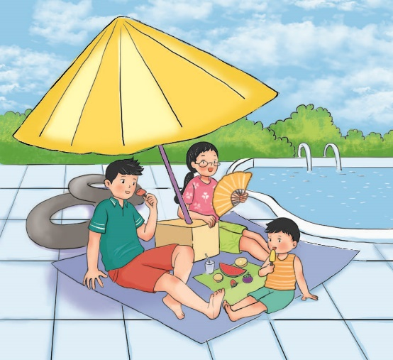
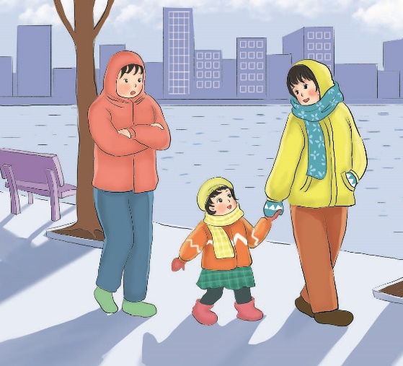
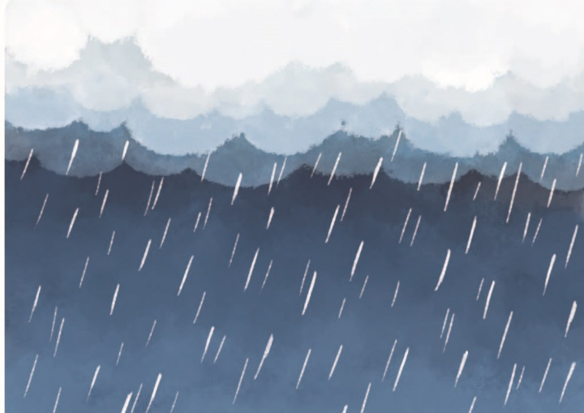
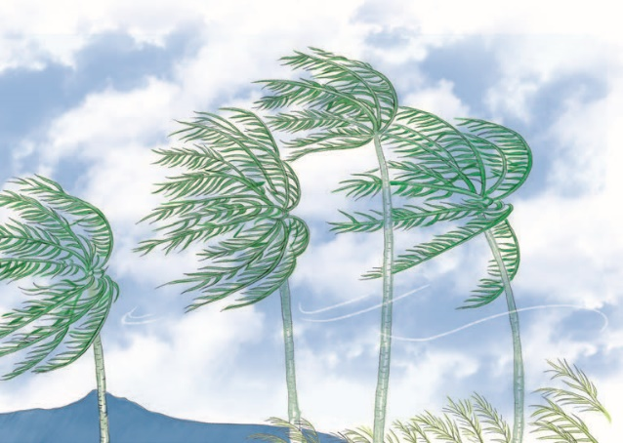
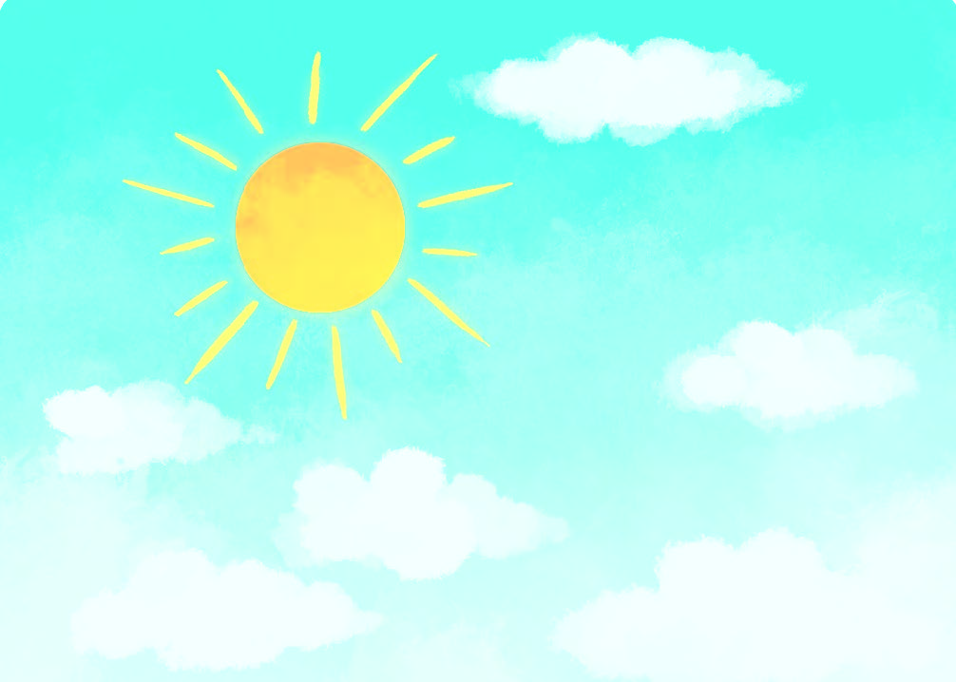
Hình nào cho biết trời nắng, trời mưa, trời nóng,
trời lạnh và trời có gió? Vì sao bạn biết?
1
2
3
4
5

Slide 6
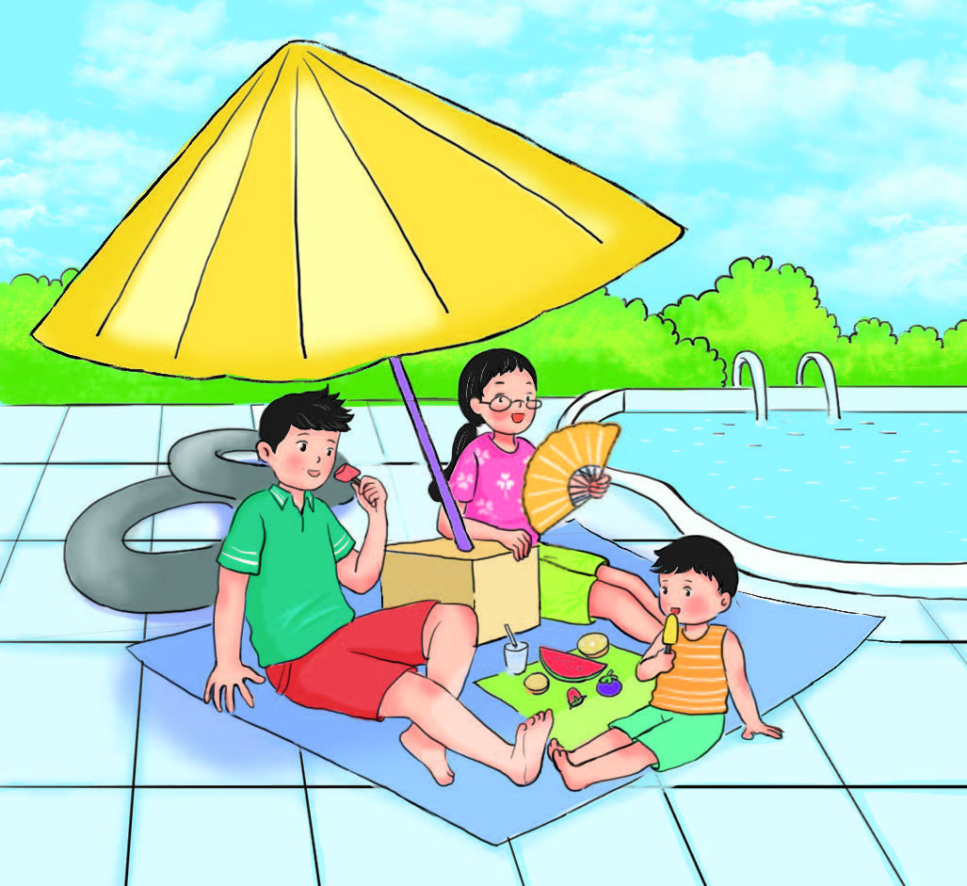
Hình nào cho biết trời nắng, trời mưa, trời nóng, trời lạnh và trời có gió? Vì sao bạn biết?
1
Trời nóng

Slide 7
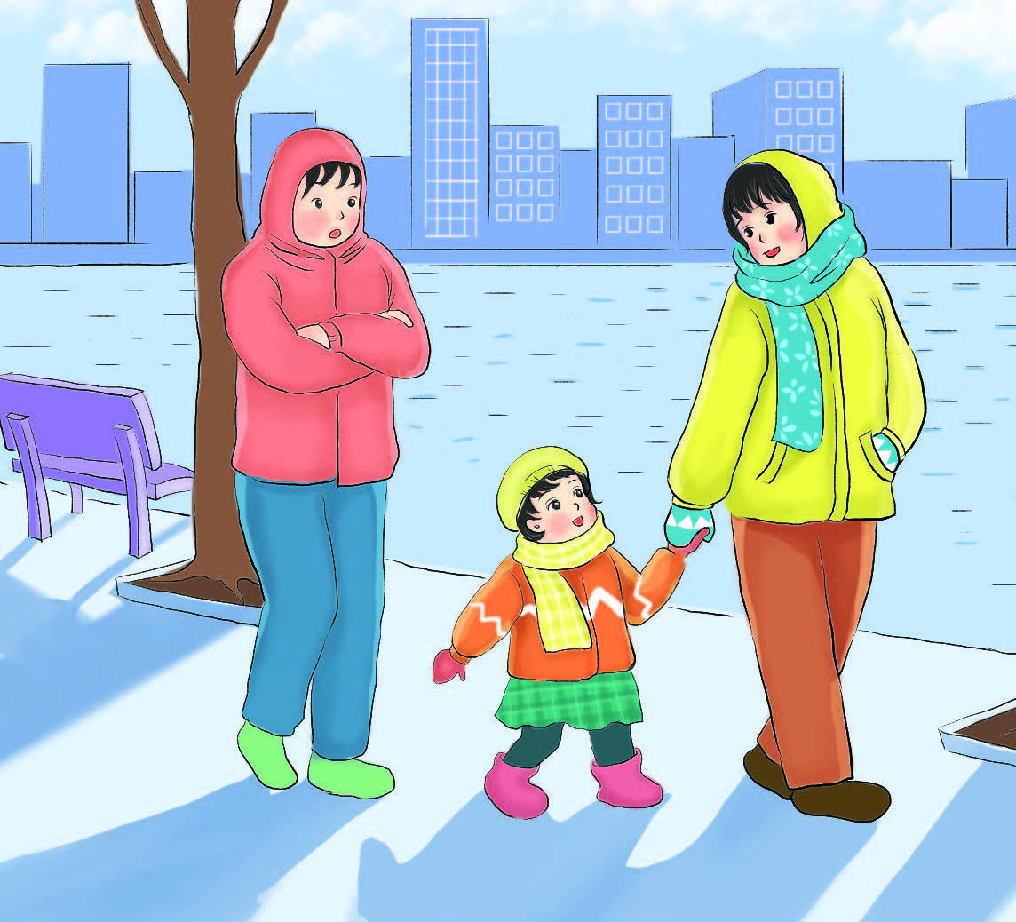
Hình nào cho biết trời nắng, trời mưa, trời nóng, trời lạnh và trời có gió? Vì sao bạn biết?
2
Trời lạnh

Slide 8
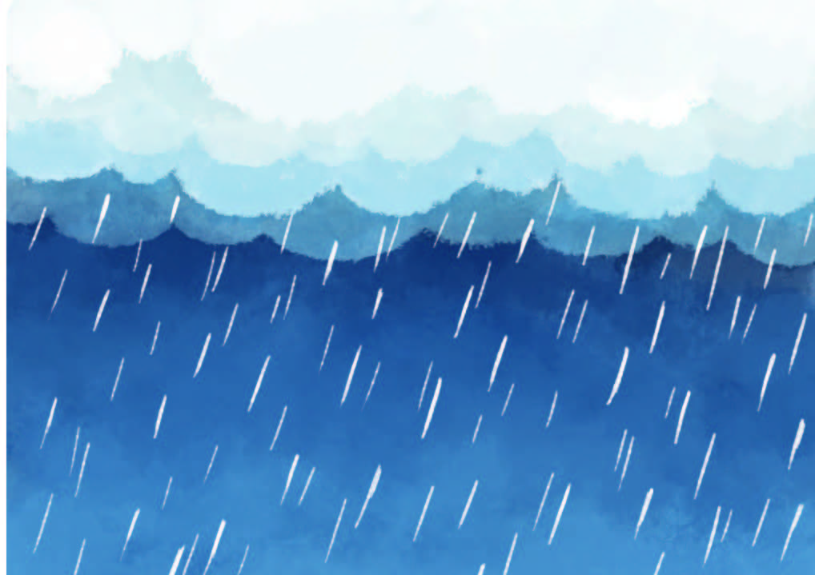
Hình nào cho biết trời nắng, trời mưa, trời nóng, trời lạnh và trời có gió? Vì sao bạn biết?
3
Trời mưa

Slide 9

Hình nào cho biết trời nắng, trời mưa, trời nóng, trời lạnh và trời có gió? Vì sao bạn biết?
4
Trời có gió

Slide 10
Hình nào cho biết trời nắng, trời mưa, trời nóng, trời lạnh và trời có gió? Vì sao bạn biết?
5
Trời nắng

Slide 11

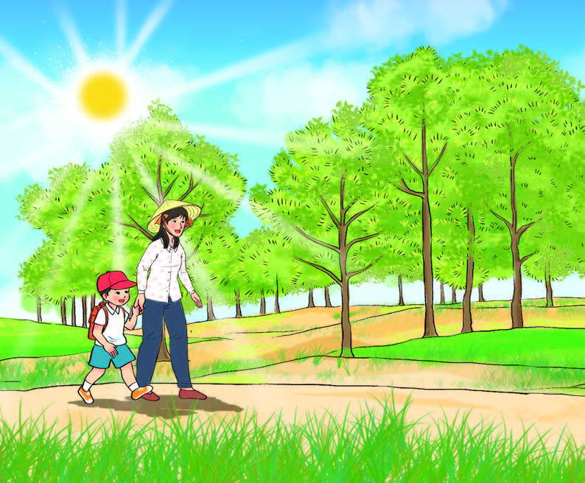
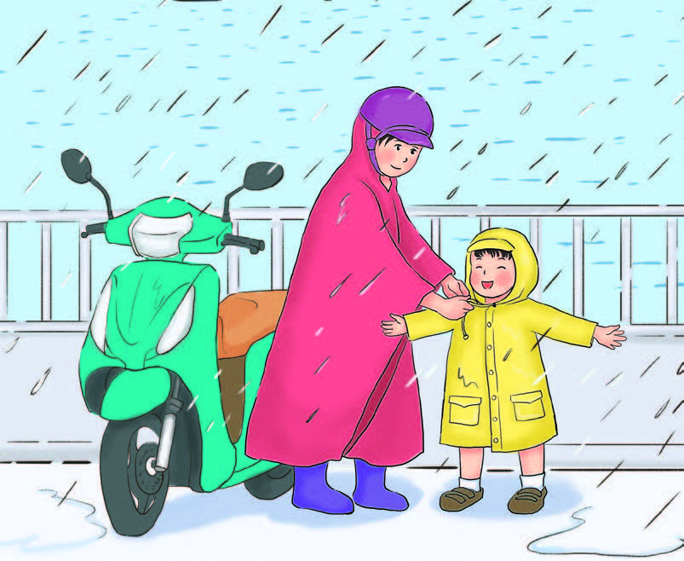
Quan sát và trả lời:
Khi trời nắng, bầu trời như thế nào?
Khi trời mưa, bầu trời như thế nào?
6
7

Slide 12
Quan sát và trả lời:
Khi trời nắng, bầu trời như thế nào?
6
Khi trời nắng, bầu trời trong xanh, có mây trắng. Mặt Trời sáng chói.

Slide 13
Quan sát và trả lời:
Khi trời mưa, bầu trời như thế nào?
7
Khi trời mưa, có nhiều hạt mưa rơi, bầu trời phủ đầy mây xám nên thường không nhìn thấy Mặt Trời.

Slide 14
Trời nắng | Trời mưa

Slide 15

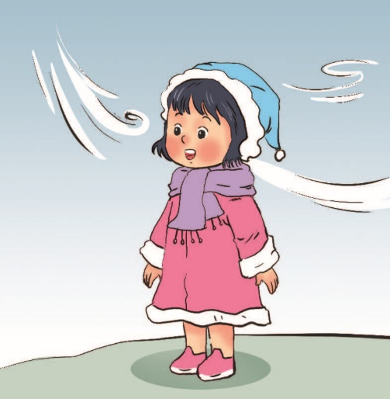
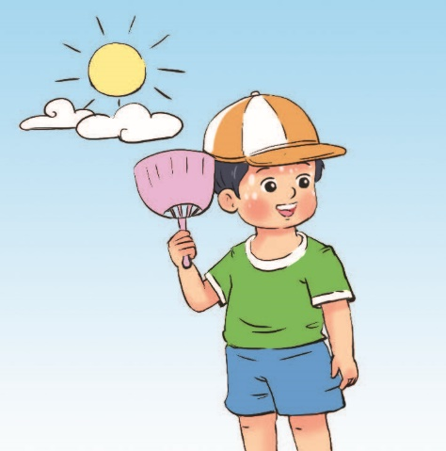
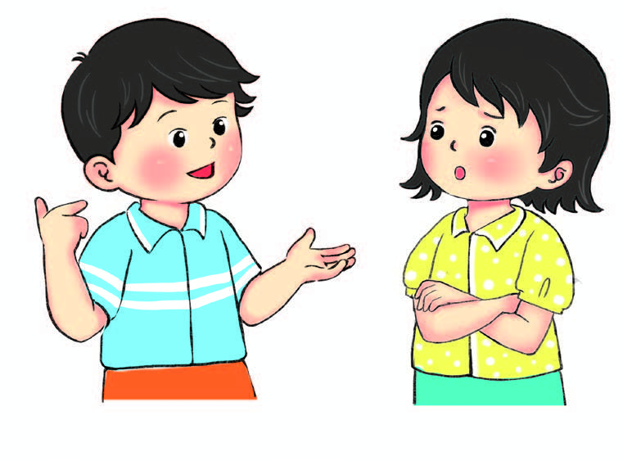
Bạn cảm thấy thế nào khi trời nóng, trời lạnh?
Chúng mình cần sử dụng trang phục và đồ dùng
như thế nào cho phù hợp?
Trời nóng, mình cảm thấy rét run.
Trời nóng, mình thường ra mồ hôi.
8

Slide 16
Nắng, mưa, nóng, lạnh, gió,… là những hiện tượng thời tiết.
Chúng mình cần sử dụng trang phục, đồ dùng phù hợp với thời tiết để giữ cho cơ thể khỏe mạnh.

Slide 17

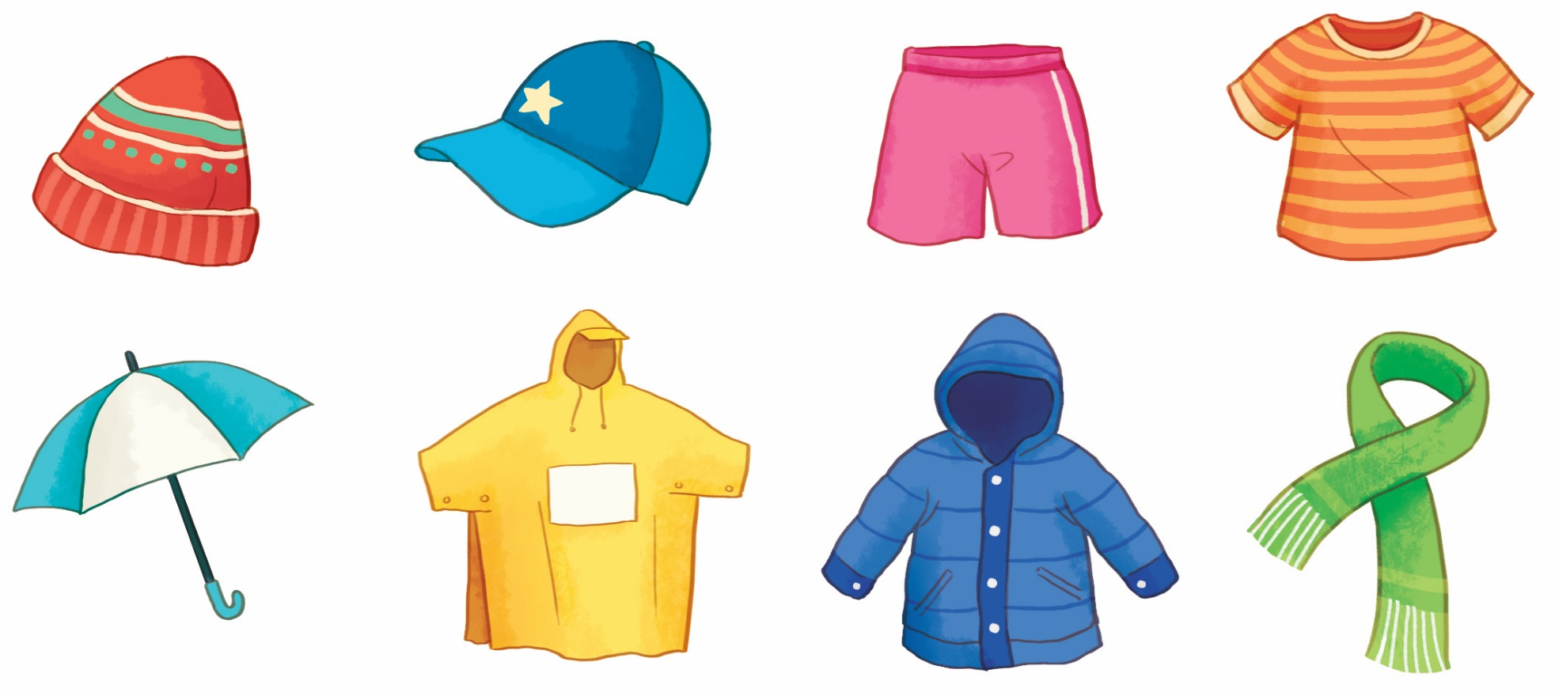
Cùng chơi “Dự báo thời tiết”:
Nghe “phát thanh viên” nói về thời tiết, lựa chọn trang phục và đồ dùng phù hợp.
9

Slide 18
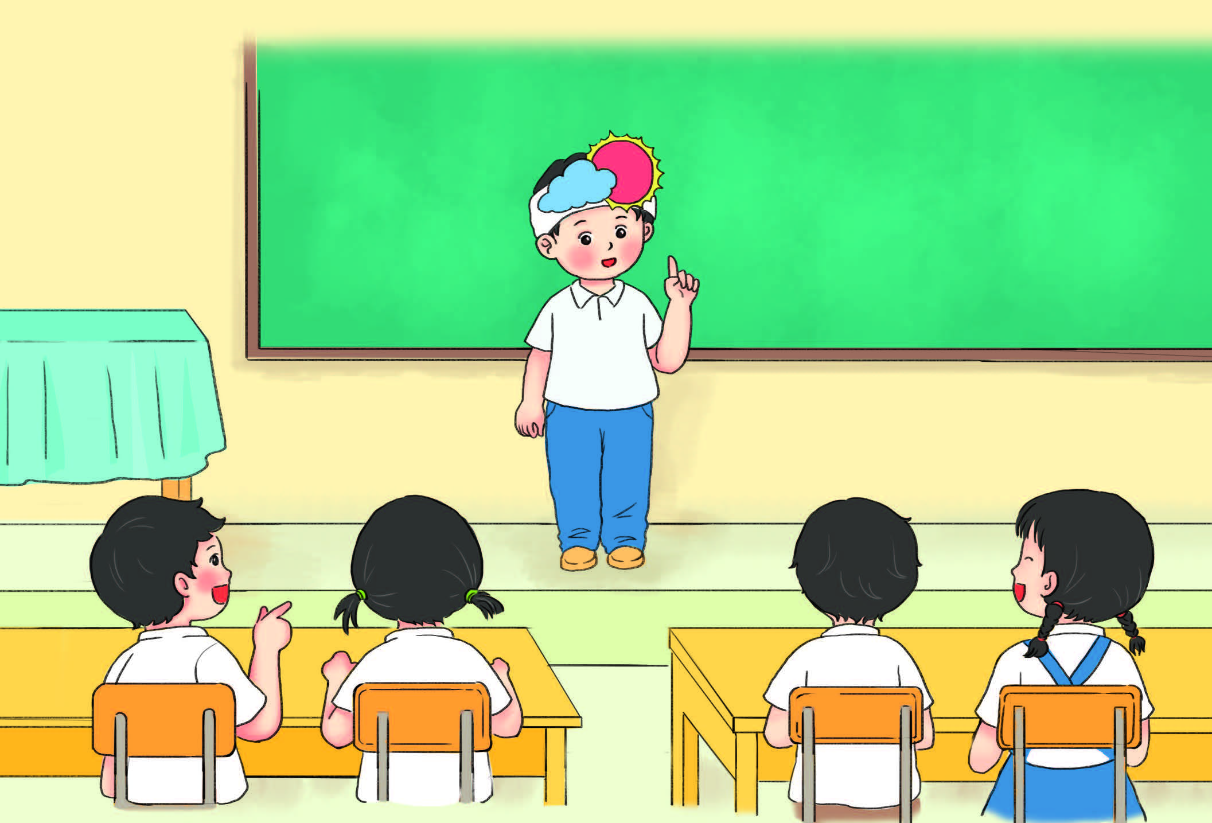
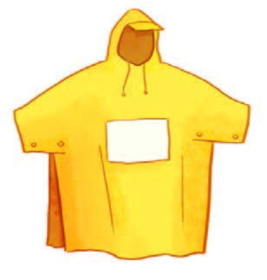
Dự báo hôm nay trời sẽ mưa.
10

Slide 19
Cùng chơi “Dự báo thời tiết”:
Theo bạn, vì sao cần phải theo dõi dự báo thời tiết hằng ngày?

Slide 20

Notes:
CHÂN THÀNH CẢM ƠN!

